Slide 1

中国移动
中国电信
中国联通
中国广电
中国还有中国铁通、中国卫通等通信运营商。 中国铁通已并入中国移动； 中国卫通的基础电信业务并入中国电信
未来中国星网将会以卫星通信为主业务成为第五大运营商
围绕“有线 + 无线 + 卫星 + 国际传播 + 内容”发展战略，协同推进全国有线电视网络整合、互联互通平台建设、移动多媒体交互广播电视网建设、可经营性卫星增值业务发展和内容业务创新。
Notes:
中国通信市场中，中国移动、中国电信、中国联通、中国广电是大家熟知的四大运营商。此外，还有中国铁通和中国卫通，不过中国铁通已并入中国移动，中国卫通的基础电信业务也并入了中国电信。未来，中国星网将以卫星通信为主业务，成为第五大运营商。这些运营商围绕“有线 + 无线 + 卫星 + 国际传播 + 内容”发展战略，推进全国有线电视网络整合、互联互通平台建设、移动多媒体交互广播电视网建设、可经营性卫星增值业务发展和内容业务创新。

Slide 2
三网融合
电信业务
手机电视
车载电视
..….
固网
业务
移动
业务
IM
EMAIL
网络游戏
..….
IP
广播电视业务
互联网业务
IPTV..….
Notes:
当今通信领域呈现出多元业务融合的态势。手机电视、车载电视等新兴媒体形式不断涌现，IPTV等也成为人们生活中常见的娱乐方式。这些都反映了广播电视业务与其他业务的融合发展趋势。 通信业务涵盖电信、广播电视、互联网等多个领域，固网业务和移动业务为信息传输提供了基础支撑，IM、EMAIL、网络游戏等则是互联网业务的典型代表。 而“三网融合”是这一发展趋势的核心体现，它整合了电信网、广播电视网和互联网，打破了传统业务的界限，实现了资源共享和优势互补，为用户带来更加便捷、丰富的体验，也为通信行业开辟了新的发展空间。

Slide 3
三、通信工程建设基本程序
阶段
工作内容
完成单位
项目建议书
建设单位
立项阶段
建设单位或中介机构
中长期规划
可行性研究
专家评估①
主管部门
初步设计
编写技术规范书
设计单位
年度计划
设备采购或招标
建设单位
施工准备
实施阶段
施工图设计
签订设备合同
设计单位
施工招投标
办理进口手续
出厂
检验
建设、施工单位
开工报告
设备到港商检
施 工
随工验收
施工、监理单位
Notes:
通信工程建设有一套严谨的基本程序，主要分为立项和实施两个阶段。立项阶段从项目建议书开始，进行可行性研究和初步设计，接着制定年度计划。这些工作由建设单位、中介机构和主管部门等完成，为项目奠定基础。 实施阶段工作更具体。施工准备时，设计单位提供施工图，建设和施工单位开展招投标，施工、监理单位负责开工报告和施工。设备方面，编写技术规范书后进行采购或招标，签订合同，设备到港后要商检和出厂检验，办理进口手续，还有随工验收和专家评估。整个程序环环相扣，确保通信工程顺利建设。

Slide 4
三、通信工程建设基本程序
阶段
工作内容
完成单位
初步设计
编写技术规范书
设计单位
中长期规划
年度计划
设备采购或招标
建设单位
施工准备
实施阶段
施工图设计
签订设备合同
设计单位
施工招投标
办理进口手续
出厂
检验
建设、施工单位
开工报告
设备到港商检
施 工
随工验收
施工、监理单位
验收投产阶段
初步验收
生产准备
建设、施工、监理及相关单位等
试运转
建设单位及供货厂商、设计、施工和维护部门等
竣工验收
投 产
建设、施工、监理及相关单位等
Notes:
通信工程建设基本程序分为实施阶段、验收投产阶段。实施阶段包括初步设计、年度计划、施工准备、施工图设计、施工招投标、开工报告和施工，由设计单位、建设单位、建设及施工单位等完成。验收投产阶段涵盖初步验收、试运转、竣工验收、生产准备、出厂检验和投产，涉及建设、施工、监理及相关单位等。此外，还需编写技术规范书、进行设备采购或招标、签订设备合同、办理进口手续、进行设备到港商检和随工验收。整个流程各环节紧密相连，确保通信工程顺利建设和投产。

Slide 5
通信工程设计概念与作用
基本概念
通信工程设计是对现有通信网络的装备进行整合与优化，是在通信网络规划的基础上，根据通信网络发展目标，综合运用工程技术和经济方法，依照技术标准、规范、规程，对工程项目进行勘察和技术、经济分析，编制作为工程建设依据的设计文件和配合工程建设的活动。
通信工程设计文件要考虑技术和经济两方面因素，做到技术和经济的统一，其中技术问题通过设计文件中的说明和图纸解决，经济问题通过设计文件中的概算、施工图预算和修正概算解决。
Notes:
通信工程设计，是对现有通信网络装备整合优化。它基于通信网络规划，依据发展目标，运用工程技术与经济方法，依照标准规范，对项目勘察分析，编制设计文件并配合建设。 设计文件要兼顾技术和经济，实现二者统一。技术问题借助设计说明和图纸解决，经济问题通过概算、预算和修正概算处理。通信工程设计为工程建设提供依据，确保项目科学合理。

Slide 6
通信工程设计概念与作用
地位和作用
1. 设计工作处于工程前期的重要阶段。具有规范性强、目标性强、不可复制、立足于工程实际且高于工程实际的特点，并强调实际与理论相结合。设计阶段的失误就意味着重大失误，因此设计的准确性就显得尤为重要。
2.节约能源、节约用地的要求。优质的通信工程设计可以给通信工程项目在建设、营运和发展过程中带来较高的投资效益，达到资源的综合利用，节约能源、节约用地的要求。
3.对控制工程造价具有十分重要的意义。通信工程设计是建设项目进行全面规划和具体描绘实施意图的过程，是工程建设的灵魂，是科学技术转化为生产力的纽带，是处理技术与经济的关键性环节，是控制工程造价的重点阶段。
4 网络优化。通信工程设计必须以现有国际、国家及相关技术体制标准为依据，以实际网络建设目标、工程需要为出发点，其次通信工程设计要求站在全程和全网的高度，为不同的网络资源进行调配、达到合理最优的网络优化。
Notes:
通信工程设计在整个工程流程中占据着举足轻重的地位。设计工作处于工程前期，规范性、目标性强，不可复制，强调理论与实际结合。一旦设计阶段出现失误，就可能导致重大损失，因此准确性至关重要。 优质的设计能够带来较高的投资效益，实现资源综合利用，满足节约能源、节约用地的要求。在控制工程造价方面，设计是关键环节，它是工程建设的灵魂，将科学技术转化为生产力。 此外，通信工程设计还需以标准为依据，从实际出发，站在全程和全网的高度调配网络资源，实现最优的网络优化。

Slide 7
通信工程设计概念与作用
通信工程设计原则
1.符合国家相关规定。工程设计必须贯彻执行国家基本建设方针和通信技术经济政策，合理利用资源，重视环境保护，采用的产品必须符合国家标准与行业标准，未经试验和鉴定合格的产品不得在工程中使用。
2.保证通信质量。工程设计必须保证通信质量，做到技术先进，经济合理，安全适用，能够满足施工、运营和使用的要求。
3.选取最优方案 。设计中应进行多方案比较，兼顾近期与远期通信发展需求，合理利用已有的网络设施和装备，以保证建设项目的经济效益和社会效益，不断降低工程造价和维护费用。
4.选用成熟先进技术。必须执行科技进步的方针，广泛采用适合我国国情的国内外成熟的先进技术。
5.满足对系统建设的总体要求。工程设计应考虑到系统容量、业务流量、投资额度、经济效益发展，具有保证系统正常工作的其他配套设施和结构合理，施工、安装、维护方便等相关因素，以满足对系统建设的总体要求。
Notes:
通信工程设计有五项重要原则。首先要符合国家相关规定，工程设计得贯彻国家建设方针和通信政策，合理利用资源，重视环保，采用符合标准的产品，未经鉴定的产品不能用。其次要保证通信质量，做到技术先进、经济合理、安全适用，满足施工、运营和使用要求。再者要选取最优方案，多做方案比较，兼顾近远期通信需求，合理利用已有设施，降低造价和维护费。还要选用成熟先进技术，执行科技进步方针，采用适合国情的国内外技术。最后要满足系统建设总体要求，考虑系统容量、业务流量等因素，确保施工、安装和维护方便。

Slide 8
通信工程设计的四项主要内容
可行性研究
初步设计
技术设计
施工图设计
—— 立项依据
—— 建设方案
—— 招标依据
—— 施工依据
Notes:
通信工程设计包含四项主要内容。可行性研究是立项依据，如同为项目打下稳固地基，只有经过严谨研究，项目才有立项的可能。初步设计提供建设方案，是对整个工程的初步规划，确定大致方向。技术设计成为招标依据，为招标提供专业技术支撑，确保选择合适的合作伙伴。施工图设计作为施工依据，就像详细的地图，指导施工人员精准施工。四项内容环环相扣，共同保障通信工程顺利开展。

Slide 9
通信工程设计的阶段划分
一阶段设计（初步设计＋施工图设计）
二阶段设计（初步设计、施工图设计）
三阶段设计（初步设计、技术设计、施工图设计）
Notes:
通信工程设计的阶段划分有三种方式。一阶段设计将初步设计与施工图设计合二为一，适合一些规模较小、技术相对简单的项目，能快速推进工程进度。二阶段设计同样包含初步设计和施工图设计，不过两者独立进行，能更细致地把控设计质量，适用于大多数常规通信工程项目。三阶段设计则在此基础上增加了技术设计，针对技术复杂、要求高的大型项目，可对设计方案进行深入优化，确保工程的科学性和可行性。

Slide 10
通信工程设计各阶段的要求
初步设计要求
应根据批准的可行性研究报告或设计任务书，以及有关的设计标准、规范，并通过现场勘察工作取得可靠的设计基础资料后进行编制。
论述主要设计方案，提出设备选型，采取的重大技术措施。
对技术指标与经济指标进行分析、研究，进行方案比选并推荐采用的方案，进行工程投资概算。
是工程项目技术上的总体规划，以及进行施工准备和确定投资额的主要依据。
技术设计要求
对有特殊要求的工程项目进行技术设计。
对主要设计方案进行进一步的论述。
采取的重大技术措施的详述。
不进行工程投资计算。
Notes:
通信工程设计各阶段有着不同要求。初步设计需依据批准的可行性研究报告或设计任务书，结合设计标准、规范，经现场勘察获取基础资料编制。要论述主要设计方案，提出设备选型和重大技术措施，分析技术与经济指标，进行方案比选并推荐，还要做工程投资概算，是技术总体规划和施工准备、确定投资额的主要依据。技术设计针对有特殊要求的项目，进一步论述主要设计方案，详述重大技术措施，但不进行工程投资计算。

Slide 11
通信工程设计各阶段的要求
施工图设计要求
施工图设计应根据批准的初步设计编制。
施工图设计提出施工技术要求及图纸，并应达到能指导设备安装，电（光）缆敷设及建筑物施工的需要。
提出新旧系统交替时的割接方案。
编制工程预算。
一阶段设计要求
根据批准的可行性研究报告或设计任务书，以及有关的设计标准、规范，并通过现场勘察工作取得可靠的设计基础资料后进行编制。
论述主要设计方案，提出设备选型，采取的重大技术措施。
对技术指标与经济指标进行分析、研究，进行方案比选。
提出施工技术要求及图纸，并应达到能指导设备安装，电（光）缆敷设及建筑物施工的需要。
提出新旧系统交替时的割接方案。
编制工程预算。
Notes:
通信工程设计各阶段有不同要求。施工图设计依据批准的初步设计编制，需提出施工技术要求与图纸，要达到能指导设备安装、电（光）缆敷设及建筑物施工的程度，还要提出新旧系统交替时的割接方案，并且编制工程预算。 一阶段设计根据批准的可行性研究报告或设计任务书等，经现场勘察获取可靠资料后编制。它要论述主要设计方案，提出设备选型与重大技术措施，分析技术与经济指标并进行方案比选。同时也需提出施工技术要求和图纸，满足施工需要，提出割接方案并编制工程预算。

Slide 12
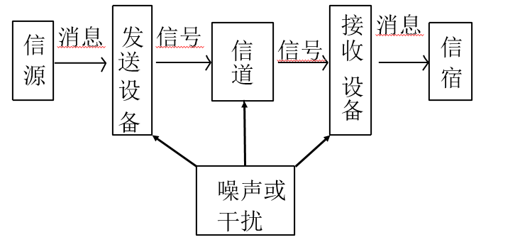
通信系统与通信网
通信系统基本概念
所谓通信系统就是用电信号（或光信号）将信息从一地传递到另一地的系统，也叫电信系统，最简单的通信系统一般由信息源、发送设备、传输信道、噪声源、接收设备和信宿六部分组成。
Notes:
通信系统是信息传递的关键，它用电信号或光信号把信息从一个地方传送到另一个地方，也被叫做电信系统。想象一下，你和远方的朋友通话，你的声音变成信号，通过各种设备和线路传到对方那里，这就是通信系统在发挥作用。最简单的通信系统包含信息源、发送设备、传输信道、噪声源、接收设备和信宿这六个部分。信息源就像你的嘴巴，发出信息；发送设备把信息变成能传输的信号；传输信道好比道路，让信号通行；噪声源会干扰信号；接收设备接收信号；信宿则是信息的终点，就像你朋友的耳朵。

Slide 13
通信系统与通信网
通信网的组成
一个完整的通信网主要由硬件和软件两部分组成。
通信网的硬件一般由终端设备、传输设备、通信线路和交换设备组成，它们构成了通信网的物理实体。
通信网的分类
按业务种类分：电话网、电报网、数据网、传真网、广播电视传输网等；
按服务对象分：公用通信网和专用通信网；
按传输的信号形式分：模拟通信网、数字通信网；
按服务范围分：国际网、国内长途网、本地网等；
按主要传输介质分：电缆通信网、光缆通信网、卫星通信网、无线通信网、光纤网等；
按网络拓扑结构分：星型网、环形网、树形网、总线型网等。
Notes:
通信网如同一张庞大而复杂的巨网，连接着世界的每一个角落。一个完整的通信网主要由硬件和软件两部分构成。其中，硬件包括终端设备、传输设备、通信线路和交换设备，它们是通信网的物理基础。 通信网的分类方式多样。按业务种类可分为电话网、电报网、数据网等；从服务对象看，有公用通信网和专用通信网；按传输信号形式，分为模拟通信网和数字通信网；按服务范围有国际网、国内长途网、本地网；按主要传输介质，有电缆、光缆、卫星、无线、光纤等通信网；按网络拓扑结构，有星型网、环形网等。

Slide 14
基站工程建设内容
主设备安装
基站收发信机
配套设备安装
传输设备
电源系统
环境监控系统
附属设施建设
空调
天馈系统
Notes:
基站工程建设是通信领域的关键一环。基站如同通信网络的“哨所”，承担着信号收发与传输的重任。其建设内容丰富，涵盖场地选择、设备安装、线路铺设等。场地需考虑信号覆盖与稳定性，设备安装要精准无误，线路铺设要保障传输顺畅。只有各环节高质量完成，基站才能发挥最大效能。

Slide 15
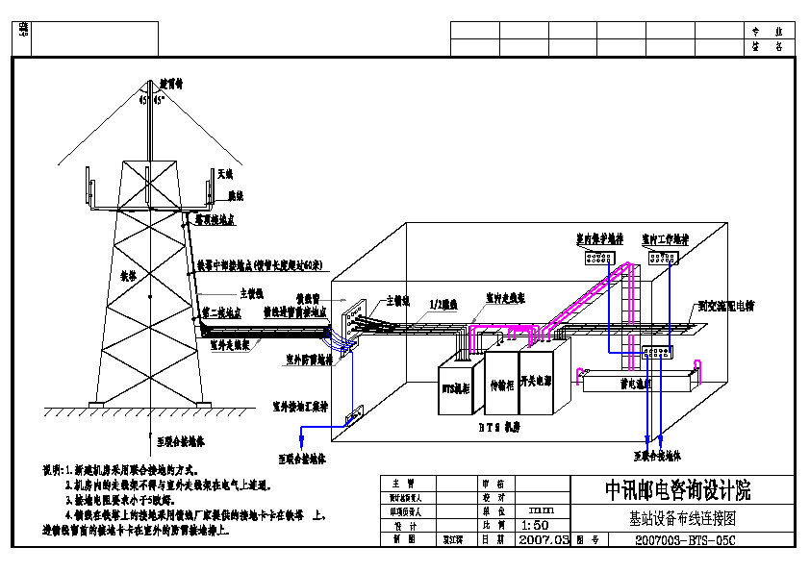

Slide 16
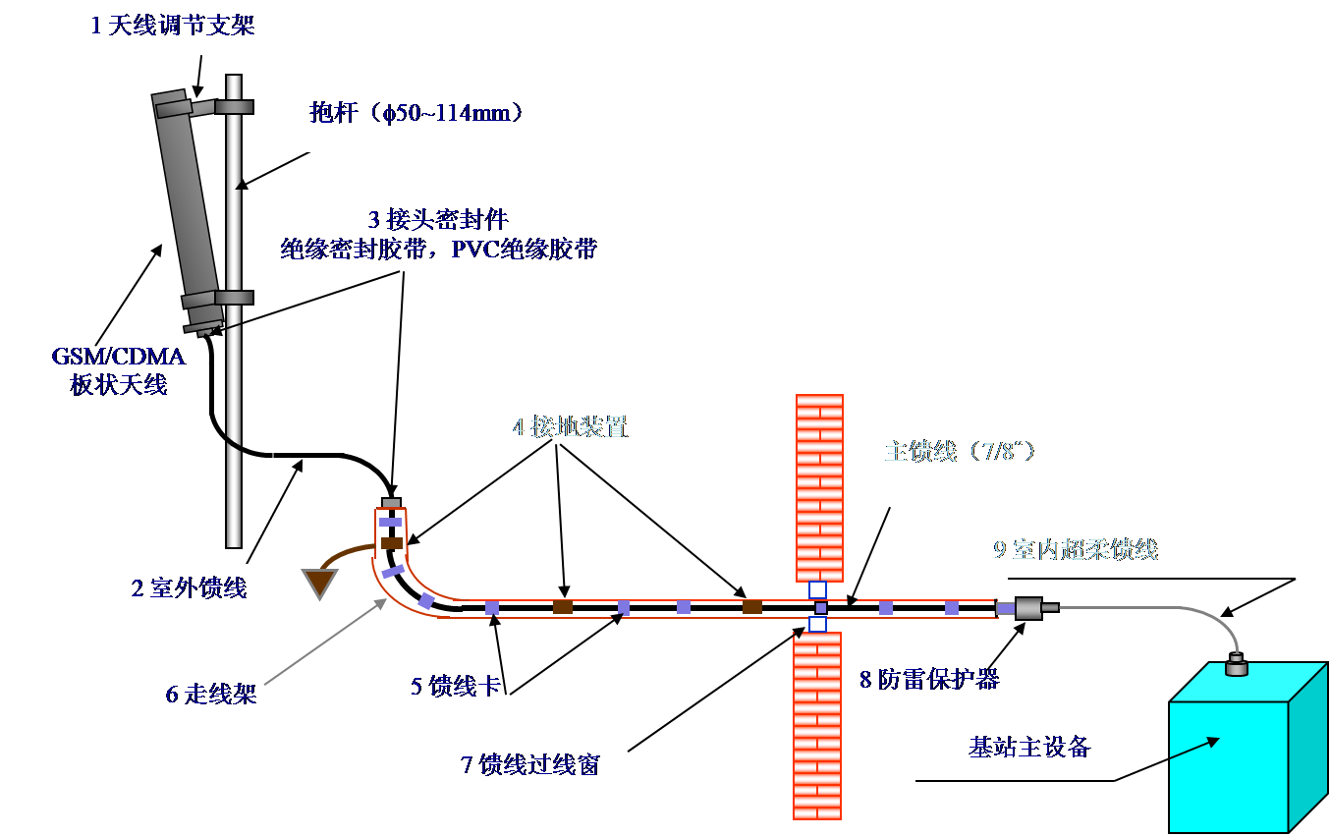
天馈系统

Slide 18
基站工程项目类型
新建站
扩容站
搬迁站
分裂站
Notes:
基站工程项目类型丰富多样。有新建局项目，如同在一片空白的土地上精心描绘新的蓝图，从无到有打造全新的基站设施。还有扩容局项目，就像给已经成长的建筑添砖加瓦，对现有的基站进行扩展升级，以满足不断增长的通信需求。不同类型的基站工程项目，有着各自独特的挑战和机遇。

Slide 19
新建局
扩容局
选址
设计出图
分配站点
现场勘察
设计出图
分配站点
安装配套设施
主设备安装、申请电路
质量检查
验收
数据、电路申请
硬件安装
质量检查
验收
Notes:
基站工程项目类型中，新建局与扩容局是两个关键类型。新建局意味着从零开始建设一个全新的基站，就像在一片空白的土地上建造一座通信城堡，需要进行全面规划和建设。而扩容局则是在现有基站基础上进行扩展升级，如同给已有的城堡添砖加瓦，以满足不断增长的通信需求。两者对于提升通信网络的覆盖和质量都至关重要。

Slide 20
电信工程建设的基本特点
多种配套建设需同时进行
设备先进，技术密集
通讯站点建设需要附属设施的可靠性
防雷与防磁电
测试手段复杂
Notes:
电信工程建设具有多个鲜明特点。首先，多种配套建设需同时推进，这意味着在项目实施中，各项工作要紧密配合、协同开展。其次，设备先进且技术密集，反映出该领域对前沿技术和高端设备的高度依赖。再者，通讯站点建设对附属设施可靠性要求极高，尤其是防雷与防磁电方面，任何一点疏忽都可能导致严重后果。最后，测试手段复杂，这要求工作人员具备专业技能和丰富经验，以确保工程质量。

Slide 21
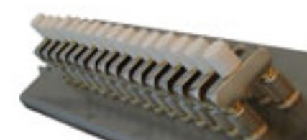
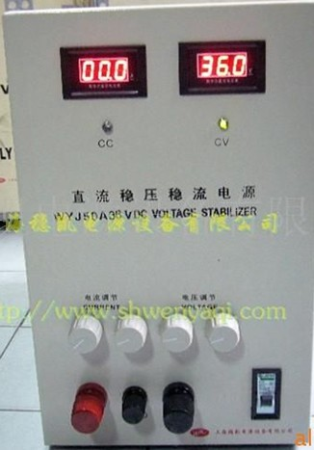
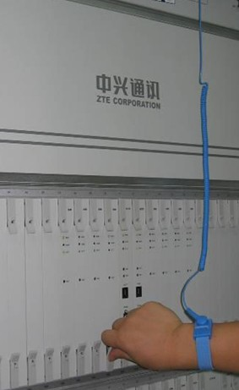




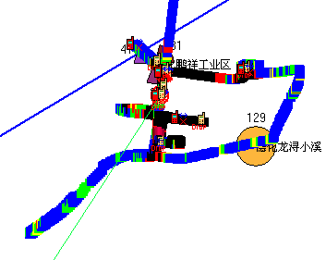
多种工程建设需同时进行
DDF
电源
交换设备
测试手段专业复杂
2M误码仪
光功率计
路测软件

Slide 22
1.1 通信工程设计的重要性
通信工程设计是通信系统建设的蓝图
通信工程设计是建设单位拨款和控制成本的依据
通信工程设计是通信工程验收的标准
通信工程设计是通信系统维护和扩容的重要资料
Notes:
通信工程设计至关重要，好比通信系统建设的蓝图，它为整个建设过程指明方向。同时，它也是建设单位拨款和控制成本的依据，能让资金合理有效地投入。在工程完成后，通信工程设计又是验收的标准，确保工程符合预期。而且，它还是通信系统维护和扩容的重要资料，为后续发展提供有力支撑。

Slide 23
1.3 专业分工
交换专业
无线专业
传输专业
卫星通信专业
电源及配套专业
Notes:
通信工程设计里专业分工明确，包含交换、无线、传输、卫星通信和电源及配套五个专业。交换专业负责构建通信网络和安装交换设备；无线专业涵盖短波、超短波通信线路工程设计等多种无线通信工程；传输专业专注于光缆、光传输、微波传输等设备安装设计；卫星通信专业进行干线、支线、专线网系统设计；电源及配套专业承担电源设备安装、防雷接地、铁塔安装及机房建设改造等工程设计。

Slide 24
交换专业
网络设计
交换设备安装设计
无线专业
短波通信线路工程设计
超短波通信线路工程设计
无线局域网工程设计
GSM移动通信设备安装工程
CDMA移动通信设备安装工程
集群通信系统组网及设备安装工程
Notes:
交换设计专业
该专业主要承担核心网及相关支撑网络和计算机系统的工程规划、设计、优化和技术咨询业务。
无线设计专业
该专业业务涵盖全方位的无线网络咨询规划设计，承担GSM、CDMA、3G（4G/5G）移动通信、无线局域网、无线接入网、集群通信、微波通信等系统的网络规划、工程设计和网络优化服务以及相关的技术咨询、培训服务。

Slide 25
传输专业
通信光缆线路设计
光传输设备安装设计
微波传输设备安装设计
3.5G无线接入设备安装设计
卫星通信专业
卫星干线网系统设计
卫星支线网系统设计
卫星专线网系统设计
Notes:
通信工程设计中，传输专业和卫星通信专业是重要组成部分。传输专业包含多个关键设计内容，通信光缆线路设计为信息传输搭建物理通道；光传输设备安装设计保障高速稳定的光信号传输；微波传输设备安装设计适用于特定场景，实现灵活通信；3.5G无线接入设备安装设计则满足特定区域的无线接入需求。卫星通信专业涵盖卫星干线网、支线网和专线网系统设计，为远距离、广覆盖的通信提供支持，确保通信的稳定性和可靠性。

Slide 26
电源及配套专业
电源设备安装工程设计
防雷及接地安装工程设计
铁塔安装工程设计
机房建设及改造工程设计
Notes:
在通信工程设计里，电源及配套专业极为关键。它包含了多项重要的工程设计内容。电源设备安装工程设计，是为通信系统提供稳定电力供应的基础保障，就像给机器注入动力的心脏。防雷及接地安装工程设计，能有效保护设备免受雷击损害，保障通信系统的安全运行，如同给设备穿上了一层防护铠甲。铁塔安装工程设计，为无线通信设备搭建了稳固的支撑平台。机房建设及改造工程设计，则为设备提供了适宜的运行环境。

Slide 27
1.4 工程设计人员应具备的素质
要求通信建设工程设计人员为建设单位、维护单位把好4关：
网络技术关；
工程质量关；
投资经济关；
设备（线路）维护关。
Notes:
通信工程设计中，工程设计人员素质至关重要，要为建设、维护单位把好4关。网络技术关是基础，只有掌握先进网络技术，才能设计出高效、稳定的通信网络。工程质量关是关键，保证工程质量，才能让通信系统可靠运行。投资经济关也不容忽视，合理控制成本，才能让建设单位资金用在刀刃上。设备（线路）维护关则保障了通信系统的长期稳定，及时维护设备和线路，才能减少故障发生。

Slide 28
精通本专业知识
熟悉设备特性和通信网组织
了解与本专业相关联专业的关系
掌握工程设计的基本程序、设计步骤及分工、熟悉通信机房的组织
不辞辛苦深入调查研究的精神和科学、严谨、规范、认真、负责、一丝不苟、精益求精的工作作风
Notes:
通信工程设计人员要精通本专业知识，就像航海者熟知航线，只有这样才能在复杂的工程设计中找准方向。熟悉设备特性和通信网组织也十分关键，如同了解船只性能与海洋环境，才能保障航行顺利。了解相关联专业的关系，能让设计人员在跨专业协作时游刃有余。掌握工程设计的基本程序、步骤及分工，熟悉通信机房组织，是高效完成设计任务的基础。此外，还需具备不辞辛苦深入调查研究的精神，以及科学、严谨、规范、认真、负责、一丝不苟、精益求精的工作作风，如此才能成为优秀的通信工程设计人员。

Slide 29
通信工程设计的工作流程
制定设计计划
前期准备
现场勘查、测量
工程勘察
工程设计
出设计图纸
统计工程量、编制工程（概）预算
设计文本
编写设计、
（概）预算说明
Notes:
通信工程设计有一套严谨的工作流程。首先是工程设计，这是整个流程的起点。接着要制定设计计划，为后续工作明确方向。前期准备工作也必不可少，它是后续工作顺利开展的基础。工程勘察包括现场勘查和测量，这能让我们了解实际情况。之后出设计图纸，将想法变为具体蓝图。再统计工程量、编制工程（概）预算，对成本有清晰把控。最后编写设计、（概）预算说明，形成完整的设计文本。

Slide 30
课后作业
1.简述中国主流通信运营商。
2. 通信建设工程设计通常包括哪几个专业。
3. 基站工程建设内容有哪些？

